Slide 1
Expo Docs, Permissions & Camera

Slide 2
Resten af semesteret
Exercise15-16 (23. Okt Tirsdag): Expo Docs, Permissions & Camera få øvelsesopgaver ➔ projektarbejde
Exercise17-18 (30. Okt Tirsdag): MapView & Geolocation få øvelsesopgaver ➔ projektarbejde
Exercise19-20 (2. Nov Fredag): Biometrics & SecureStore mange øvelsesopgaver
Exercise21-22 (6. Nov Tirsdag): Debugging Ingen øvelsesopgaver ➔ projektarbejde
Exercise23-24 (9. Nov Fredag): Revenue Models Ingen øvelsesopgaver ➔ projektarbejde
Exercise25-26 (20. Nov Tirsdag): Forberedelse af deployment få øvelsesopgaver ➔ projektarbejde
Exercise27-28 (23. Nov Fredag): Deployment af apps, ingen øvelsesopgaver ➔ projektarbejde
Exercise29-30 (27. Nov Tirsdag): Intet emne ingen øvelsesopgaver ➔ projektarbejde

Slide 3
agenda for i dag
Expo Docs
Permissions
Expo.Camera
Øvelser

Slide 4
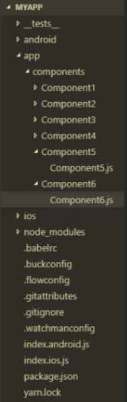
Ejecting
Fra denne tutorial
1 år siden var Expo ikke så gennemført
I tutorials og StackOverflow vil I derfor finde en anden projekt-struktur
Hvis du skal tilføje platform-specifik (native) kode til iOS/Android og tilbage til denne struktur.
You can’t go back!
Efter Eject skal man benytte emulatorer i stedet for telefon
Expo er nu så gennemført, at man kan det meste uden native kode
https://docs.expo.io/versions/latest/expokit/eject
Notes:
Fremhæv notifikationer
Eject

Slide 5
Expo Docs
BarCodeScanner
Camera
Contacts
FingerPrint
Gyroscope
Location
MapView
MediaLibrary
Notification
SQLite
SecureStore
https://docs.expo.io/versions/v30.0.0/sdk/
Notes:
Fremhæv notifikationer

Slide 6
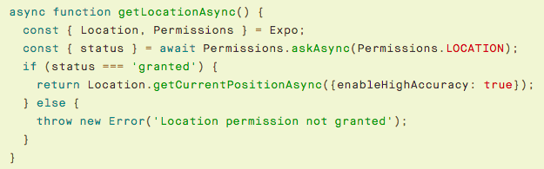
Permissions
Permissions.askAsync()
https://docs.expo.io/versions/v30.0.0/sdk/permissions

Slide 7
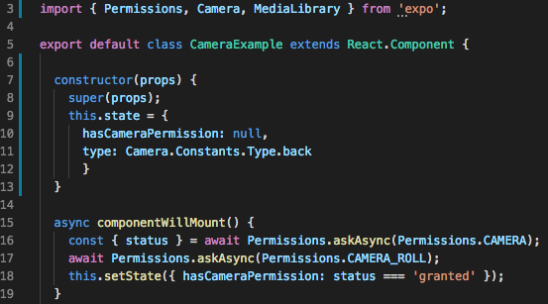
Permission & Camera
Initial state = bagkamera
Permission for MediaLibrary
https://docs.expo.io/versions/v27.0.0/sdk/camera

Slide 8
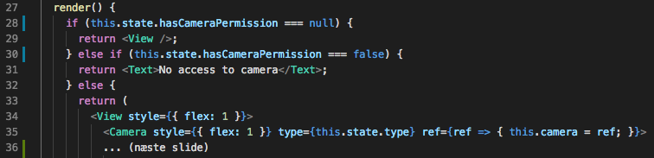
Permissions & Camera
Ref fra exercise03-04
https://docs.expo.io/versions/v27.0.0/sdk/camera

Slide 9
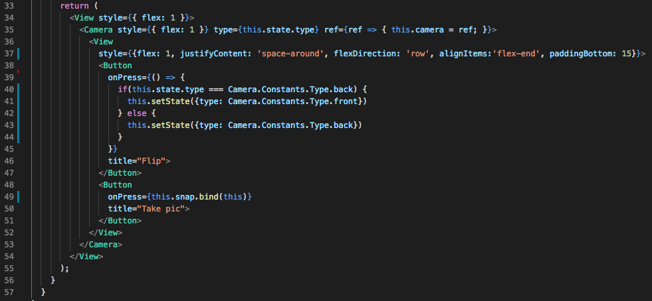
Camera
Front og bagkamera
https://docs.expo.io/versions/v27.0.0/sdk/camera

Slide 10


Camera & MediaLibrary
Camera.takePictureAsync()
https://docs.expo.io/versions/v27.0.0/sdk/media-library

Slide 11
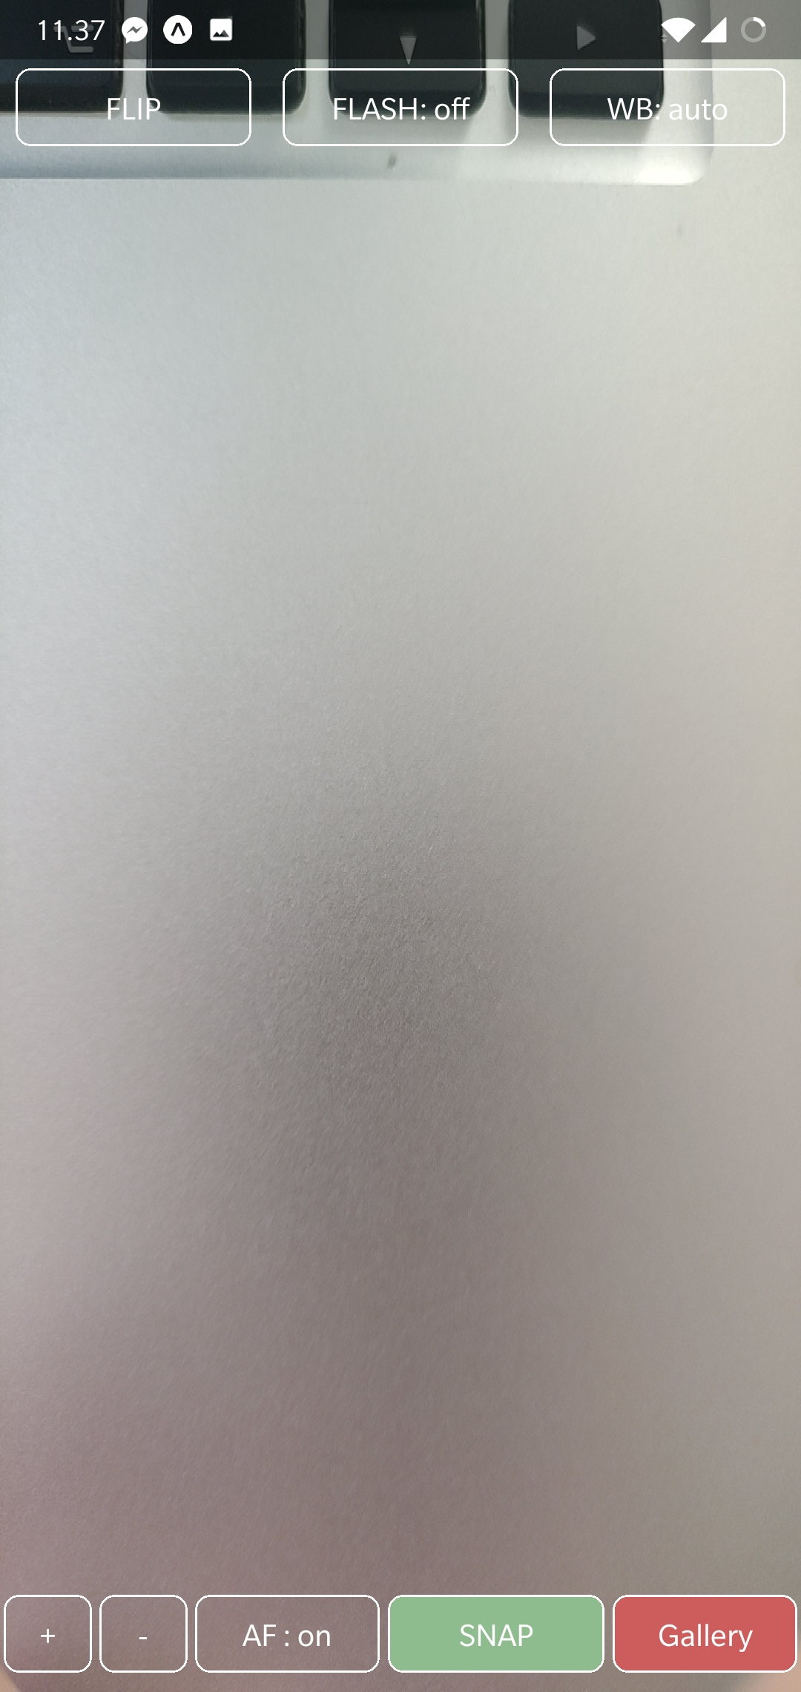
Camerja
Eksempel på kamera app fra Expo
Find kildekode til forskellig kamerafunktionalitet på deres GitHub

Slide 12
øvelser

